Slide 1

Gambar Teknik 1 - 05
Oleh M. Agung Wahyudi, ST.MT.
Powerpoint Templates

Slide 2
MENGGAMBAR POLYGON
Polygon : Segi banyak
triangle
square
pentagon
hexagon
Peralatan:
Jangka (compass)
Mistar
Pensil

Slide 3
MEMBUAT GARIS TEGAK LURUS
(membagi 2 bagian 1 garis lurus)
1. Buat garis lurus
2. Tandai titik A & B
3. Ambil jangka, buka kakinya (minimal lebih dari separo A-B)
4. Dengan pusat di A, gerakkan jangka, tandai di atas & bawah garis AB.
A B
5. Dengan pusat di B, gerakkan jangka, tandai di atas & bawah garis AB.
6. Tarik garis dari perpotongan garis jangka yang atas & bawah.

Slide 4
MEMBUAT SEGITIGA SAMA KAKI
1. Buat garis AB
2. Ambil jangka, buka kakinya sepanjang A-B
3. Buat seperempat lingkaran mulai dari A, berpusat di B.
4. Buat seperempat lingkaran mulai dari B, berpusat di A.
A B
5. Tarik garis dari A ke perpotongan kedua lingkaran tadi.
6. Tarik garis dari B ke perpotongan kedua lingkaran tadi.

Slide 5
DASAR MEMBUAT POLYGON
Dengan sisi AB
9
1. Buat garis AB
2. Buat garis X tegaklurus di tengah-tengah AB
8
7
C
3. Buat garis BC, sepanjang AB, tegaklurus B.
6
4. Tarik garis diagonal A-C
5
5. Tandai perpotongan AC & X dengan “4”
4
6. Buat ¼ lingkaran dari A ke C berpusat di B dengan jari2 AB.
7. Tandai perpotongan ¼ lingkaran & X dengan “6”
A B
8. Bagi 2 jarak antara “4” & “6”, tandai dengan “5”
X
9. Buat titik 7,8, 9 dst dengan jarak yang sama dengan 4, 5 & 6.

Slide 6
MEMBUAT POLYGON
Dengan sisi AB
1. Pilih titik sesuai jumlah sisi polygon yang akan dibuat (misal: 5)
9
8
7
C
2. Buat lingkaran berpusat dari titik tersebut dengan jari-jari ke titik A/B.
6
5
3. Buka jangka sepanjang AB
4
4. Gunakan jangka untuk mencari titik-titik sudut polygon lainnya dari A/B
5. Hubungkan titik-titik sudut polygon
A B
X
6. Gunakan cara yang sama untuk membuat polygon lainnya.

Slide 7
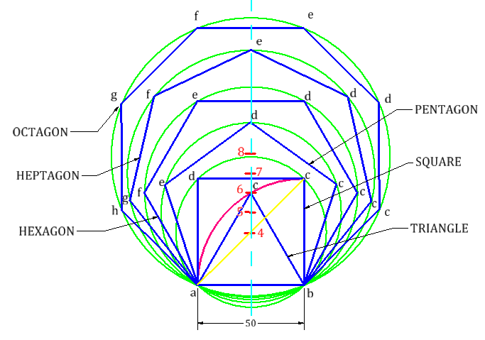
MEMBUAT POLYGON
Dengan sisi AB

Slide 8
TUGAS KECIL GAMBAR TEKNIK 1-01
Buat polygon dengan lebar sisi sesuai nomor mahasiswa di bawah ini:
SISI | 5 | 6 | 7 | 8 | 9
16600001 | 4 | 4 | 4
16600002 |  | 5 | 5 | 5
16600003 |  |  | 4,5 | 4,5 | 4,5
16600004 | 3 | 4,5 |  | 3
16600005 |  | 3 | 3 |  | 4
16600006 |  |  | 4 | 4 | 3
16600007 | 5 | 4,75 |  | 3,5
16600008 | 4,5 |  | 3,5 |  | 3,5
16600009 |  | 3,5 |  | 4,5 | 3,75
16600010 |  |  | 3 | 3 | 3
16600012 | 4,75 | 5 |  |  | 2,75
16600013 | 3,5 |  | 3,75 | 2,5
16600014 |  | 3 | 3 |  | 3
SISI | 5 | 6 | 7 | 8 | 9
16600015 | 5 | 4 |  | 3,5
16600016 |  | 3,75 | 4,75 |  | 2,5
16600017 |  | 4,5 | 4,25 | 4,25
16600018 | 4,5 | 3,25 |  |  | 3,25
16600019 |  | 4 | 2,5 | 3,25
16600020 |  | 4,75 | 3,25 |  | 2,5
16600021 | 4 | 3,5 |  | 2,5
16600022 |  |  | 4,5 | 3,75 | 3
16600023 |  | 4,25 | 3,75 |  | 2,75
16600024 | 3,75 |  | 3,25 |  | 2,75
16600025 |  | 5 |  | 2,75 | 2,5
16600026 | 4,75 |  | 2,75 | 3

Slide 9
Terimakasih...

Slide 10

Quote of The Day :

